Slide 1
Muestreo de poblaciones naturales: - Estimación tamaño poblacional - Estimación distribución espacial
Práctica 2. Ecología I
Marcos Fontela
mfontela@uvigo.gal
Notes:
Nombres alumnos
Presentación
Qué vamos a hacer hoy. Acordar plan campo sí/no descanso sí/no
El tamaño poblacional es uno de los Párametros y características poblacionales principales

Slide 2
Estimación tamaño muestra adecuado:
Método muestreo en dos etapas
Notes:
Para que el muestreo sea representativo y para que los datos tengan una distribución normal, lo ideal sería realizar el mayor número de muestreos. A pesar que existen algunos métodos matemáticos para determinar el número de unidades muestrales, generalmente existen limitaciones financieras y de tiempo para realizar el número adecuado de muestreos. En estudios sobre ecología o biología se debe muestrear el mayor número de unidades muestrales. Los criterios que generalmente se utilizan para determinar el tamaño de la muestra puede ser: la relación entre la superficie a muestrear y la superficie total, y la homogeneidad espacial de la variable o población a estudiarse. El número de muestreos aumenta mucho más cuando las variables de estudio son heterogéneas. Ante esta situación, los ecólogos utilizan ciertas herramientas para mantener la representatividad en sus estudios y para evitar gastos excesivos en tiempo y dinero tratando de cumplir, estrictamente, los requerimientos estadísticos.

Slide 3
Estimación tamaño muestra adecuado:
Método muestreo en dos etapas
Muestreo preliminar
Muestreo real
Notes:
Esta forma de obtener el número de muestras a tomarse en un estudio, requiere hacer un estudio piloto, ya que es necesario calcular algunas variables a partir de datos reales. En muchos casos, dichas variables se pueden obtener de estudios muy similares al objetivo del estudio a iniciarse.

Slide 4
Estimación tamaño muestra adecuado:
Método muestreo en dos etapas
MUESTREO PRELIMINAR:
Cálculo del tamaño de muestra (n) necesario para estimar el tamaño poblacional:

Slide 5
Estimación tamaño muestra adecuado:
Método muestreo en dos etapas
MUESTREO PRELIMINAR:
Cálculo del tamaño de muestra (n) necesario para estimar el tamaño poblacional:
dentro de un margen de error (precisión, d)
con un nivel de confianza específico (error tipo I, α)
con un grado de seguridad el nivel de confianza (error tipo II, β)

Slide 6
Estimación tamaño muestra adecuado:
Método muestreo en dos etapas
MUESTREO PRELIMINAR:
Cálculo del tamaño de muestra (n) necesario para estimar el tamaño poblacional:
dentro de un margen de error (precisión, d)
con un nivel de confianza específico (error tipo I, α)
con un grado de seguridad el nivel de confianza (error tipo II, β)
Fórmula a aplicar (Zar, 2009) n = (S² * t²_{α(2), υ} * F_{β(1) (υ, n-1)}) / d²
Notes:
para obtener el valor de la S es necesario hacer un muestreo piloto
Siendo: n, el tamaño de muestra buscado
S², la varianza de la muestra
t²_{α(2), υ} , cuadrado del valor tabulado de la t de Student para un nivel de confianza 1-α (de dos colas) y un número de grados de libertad υ igual al tamaño de muestra tentativo menos 1.
F_{β(1) (υ, n-1)} , el valor tabulado de la tabla de la F para un nivel de significación, de una cola, β, con grados de libertad υ (tamaño de muestra tentativo menos 1) y n-1 (tamaño de la muestra preliminar (n) menos 1). En el caso de no tener en cuenta el Error de Tipo II, este término se excluye de la fórmula anterior.
d, error admisible en la estimación del tamaño poblacional, corresponde a la mitad del intervalo de confianza de la estimación. El valor de “d” depende de la precisión deseada.

Slide 7
Estudio del patrón de distribución:
La distribución espacial de una población resulta de:
Notes:
Promover interacción

Slide 8
Estudio del patrón de distribución:
La distribución espacial de una población resulta de:
Características biológicas de la especie
Interacciones con otras especies
Interacciones con el medio físico-químico
Uniforme?
Aleatoria?
Agregada?

Slide 9
Estudio del patrón de distribución:
La distribución espacial de una población resulta de:
Características biológicas de la especie
Interacciones con otras especies
Interacciones con el medio físico-químico
Discernir los factores ambientales relevantes en su dinámica poblacional

Slide 10
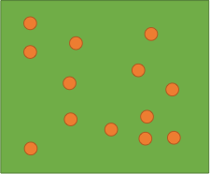
Estudio del patrón de distribución:
Método de la relación Varianza/Media
(Uso de parcelas de muestreo)

Slide 11
Estudio del patrón de distribución:
Método de la relación Varianza/Media
Método de la K de Ripley
(Uso de parcelas de muestreo)
(Uso de distancias entre individuos)

Slide 12
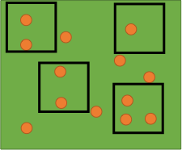
Estudio del patrón de distribución:
Método de la relación Varianza/Media
(parcelas de muestreo)
Índice de Fisher = Varianza/Media
n (número de parcelas)= 4

Slide 13
Estudio del patrón de distribución:
Método de la relación Varianza/Media
(parcelas de muestreo)
Índice de Fisher = Varianza/Media
<1 uniforme
=1 aleatoria
>1 agregada
n (número de parcelas)= 4
Notes:
una propiedad de la distribución de Poisson: la media y la varianza son iguales, de manera que el ratio es igual a uno
Un valor muy bajo del índice de Fisher indicaría poca variación en el número de
individuos por cuadro, es decir, casi todos los cuadros
tendrían una abundancia parecida, lo que significaría
una distribución regular; por el contrario, un
valor muy alto correspondería con una distribución
agregada, con los organismos agrupados en sólo
unos pocos cuadrados. Si aplicásemos este índice al
jardín del jardinero poco imaginativo, encontraríamos
un valor de cero, puesto que todos los cuadrados
tienen la misma abundancia y, por tanto, la varianza
sería nula. En el jardín del jardinero vago encontraríamos,
por el contrario, una varianza enorme, con
lo que el valor de I sería muy elevado. Resumiendo:
I < 1 ⇒ distribución regular
I > 1 ⇒ distribución agregada

Slide 14
Estudio del patrón de distribución:
Método de la relación Varianza/Media
(parcelas de muestreo)
Índice de Fisher = Varianza/Media
<1 uniforme
=1 aleatoria
>1 agregada
n (número de parcelas)= 4
Varianza/media * (n-1)
Tipo distribución??
Test Chi-cuadrado
(H₀ : I=(1*(n-1))

Slide 15
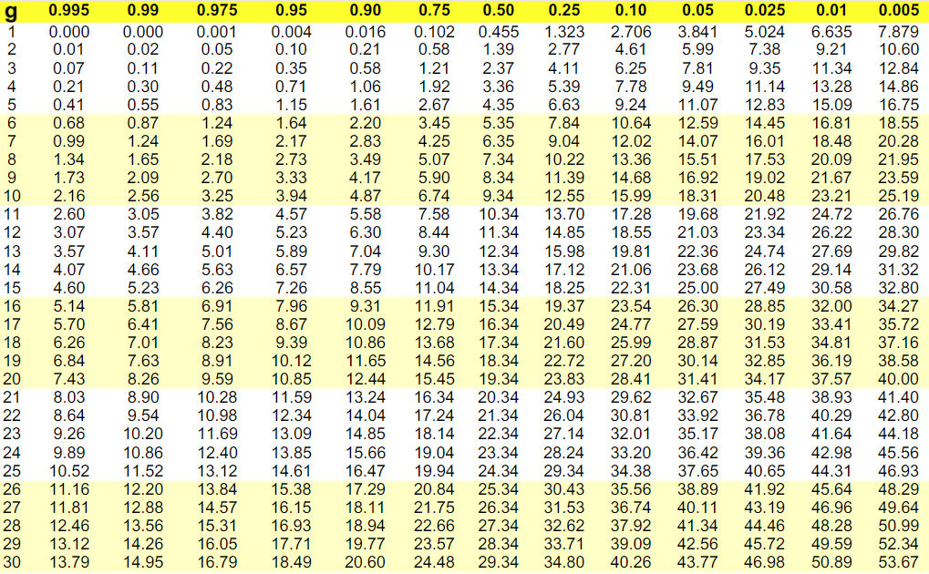
gl

Slide 16
Para localizar el valor tabulado necesitas:
La entrada horizontal:
grados de libertad (gl)= nºmuestras – 1
La entrada vertical (hay dos):
α /2
nivel de significacion α
1-(α/2)

Slide 17
Estudio del patrón de distribución:
Método de la relación Varianza/Media
Método de la K de Ripley
(distancias entre individuos)

Slide 18
Estudio del patrón de distribución:
Método de la K de Ripley : Importancia de la ESCALA???
Distribución aleatoria
Notes:
La distribución de organismos al azar no quiere decir que sea homogénea: algunas zonas tienen una mayor densidad mientras que otras están más despobladas:
aunque estén dispuestos al azar, ello no quiere decir que haya el mismo número de organismos en cada cuadrante.

Slide 19
Estudio del patrón de distribución:
Método de la K de Ripley : Importancia de la ESCALA???
Distribución Uniforme

Slide 20
Estudio del patrón de distribución:
Método de la K de Ripley : Importancia de la ESCALA???
Distribución Agregada

Slide 21
Estudio del patrón de distribución:
Método de la K de Ripley : Importancia de la ESCALA???

Slide 22
Estudio del patrón de distribución:
Método de la K de Ripley : Importancia de la ESCALA???
Utiliza la distancia entre individuos
Evaluación de diferentes escalas a la vez
(círculos de radio r alrededor de un individuo)
Notes:
One way of getting around the limitations of quadrat analysis is to compare the observed distribution of points with the Poisson random model for a whole range of different distance radii. This is what Ripley’s K function computes.

Slide 23
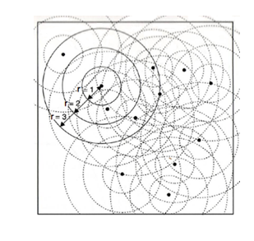
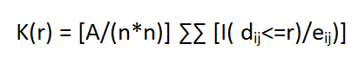
Estudio del patrón de distribución:
Método de la K de Ripley : Importancia de la ESCALA???
Utiliza la distancia entre individuos
Evaluación de diferentes escalas a la vez
(círculos de radio r alrededor de un individuo)
Notes:
A: el área total estudiada
n: el número de individuos en el área global estudiada
∑∑: el segundo sumatorio calcula el total de individuos dentro de un círculo y el primero (desde i=1 hasta n) suma esos totales, de todos los círculos de radio r. Un mismo individuo puede estar incluido en más de un círculo por lo que, para el segundo sumatorio, contará tantas veces como círculos en los que se incluya. Estos sumatorios divididos por n representan el número medio de individuos que se encuentra en áreas circulares de radio r trazadas alrededor de cada uno de los individuos de la población.
I( d_{ij}<=r): variable que toma el valor 1 si d_{ij} <= r y 0 en caso contrario
e_{ij}: es un factor de corrección del efecto de borde del área de estudio, corresponde a la proporción del perímetro del círculo en torno a un punto i, y que contiene a un punto j, que está dentro del área de estudio, de forma que si la circunferencia está completa el valor de e_{ij} es 1 (esto nunca ocurrirá en los círculos cuyo radio sea mayor que la distancia de su centro, individuo i, al borde del área).

Slide 24
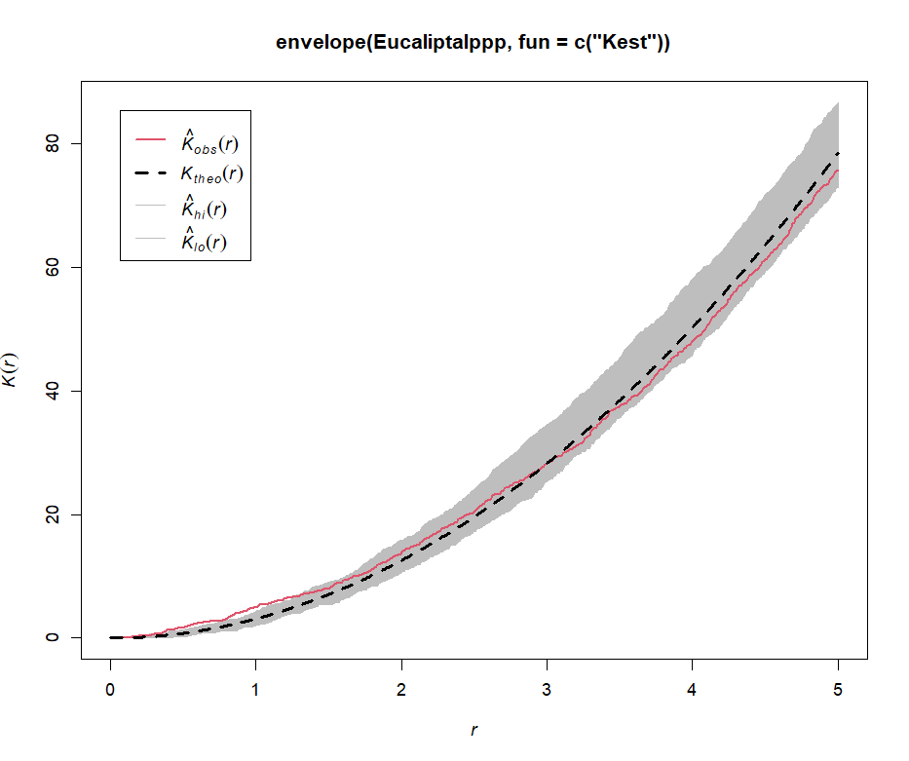

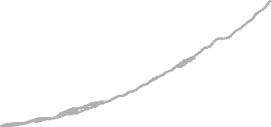
Estudio del patrón de distribución:
Método de la K de Ripley : interpretación visual

Slide 25
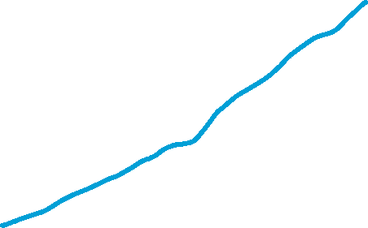
Estudio del patrón de distribución:
Método de la K de Ripley : interpretación visual
Distribución agregada

Slide 26
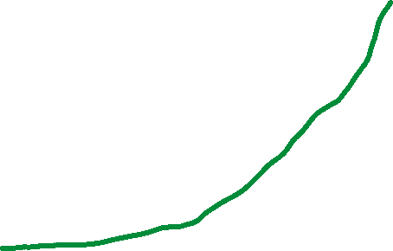
Estudio del patrón de distribución:
Método de la K de Ripley : interpretación visual
Distribución uniforme

Slide 27



Desarrollo de la práctica
Muestreo en campo:
Crearemos una base de datos de posiciones relativas
Análisis de esos datos en el laboratorio:
Lenguaje R – software Rstudio
(muy sencillo!!! Sin miedo! ☺)
Comentar típicos líos de R:
cargar datos, ordenadores ECO vs propios, scan(), quitar tildes, script vs console

Slide 28
Desarrollo de la práctica
Recogida de datos en el campo:
20
B
20
C
10
20
A
D
0
10
20

Slide 29
Desarrollo de la práctica
Recogida de datos en el campo:
20
B
20
C
Y
10
20
A
D
0
10
20
X

Slide 30
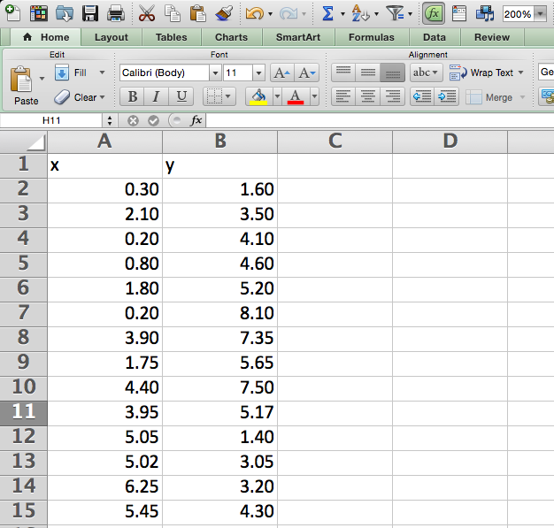
Desarrollo de la práctica
Recogida de datos en el campo: “Eucaliptal.xlsx

